Slide 1
Ніколи знову
Пам'ятаємо! Перемагаємо!

Slide 2
ДЕНЬ ПАМ'ЯТІ ТА ПРИМИРЕННЯ. ДЕНЬ ПЕРЕМОГИ НАД НАЦИЗМОМ У ДРУГІЙ СВІТОВІЙ ВІЙНІ.

Slide 3
Українці воювали на боці антигітлерівської коаліції (Об’єднаних Націй) і зробили значний внесок у перемогу над нацизмом та союзниками гітлерівської Німеччини.
Ціною цього стали надзвичайні втрати упродовж 1939–1945 років – українців та інших народів, які проживали на нашій землі й боролися проти тоталітарних режимів. Тоді загинуло понад вісім мільйонів осіб. Ми добре знаємо ціну війни, тому плекаємо мир.
День пам’яті та примирення та День перемоги над нацизмом у Другій світовій війні символізує не тріумф переможців над переможеними, а має бути нагадуванням про страшну катастрофу і застереженням, що не можна розв’язувати складні міжнародні проблеми збройним шляхом, ультиматумами, агресією, анексією.

Slide 4
Сьогодні ми схиляємо голови перед пам’яттю тих, хто загинув на полях битв і в таборах смерті, в містах і селах. Всі ми в неоплатному боргу перед полеглими у справедливій боротьбі за свободу і гідність людини. Віддаємо данину глибокої поваги ветеранам Другої світової війни».

Slide 5
Сторінками Книги Пам'яті ХРЛІСП

Slide 6
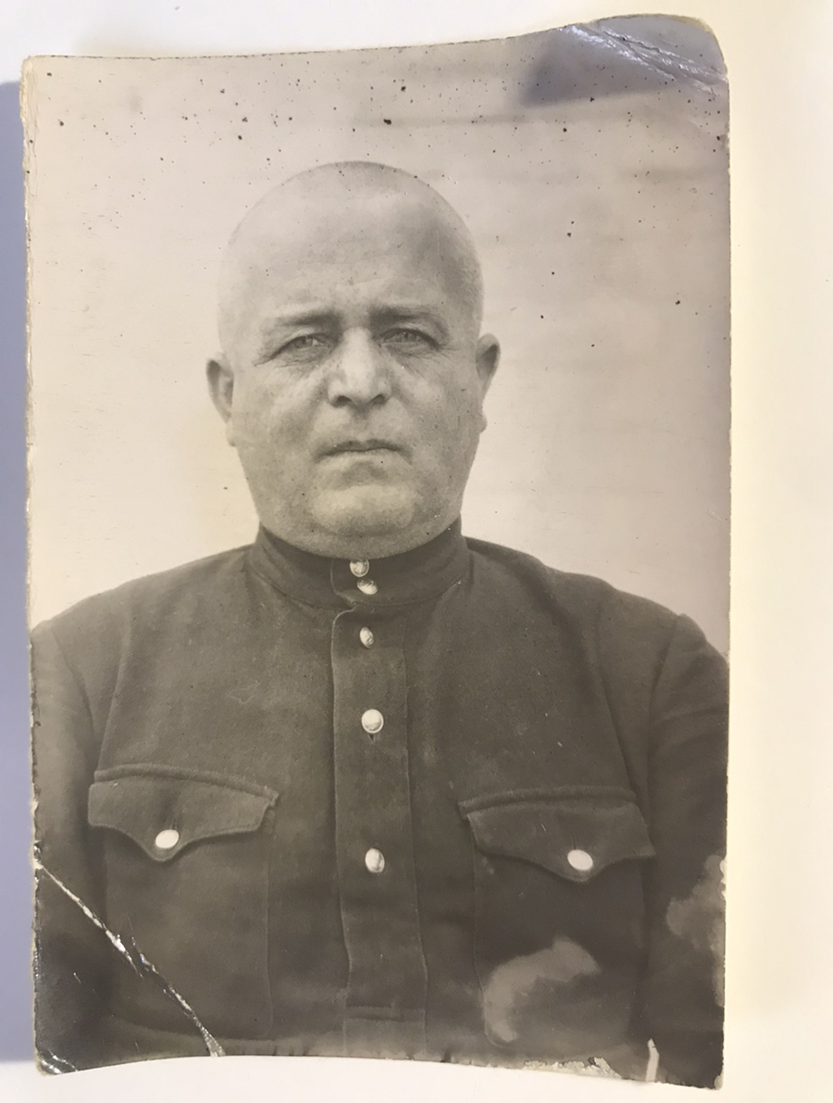
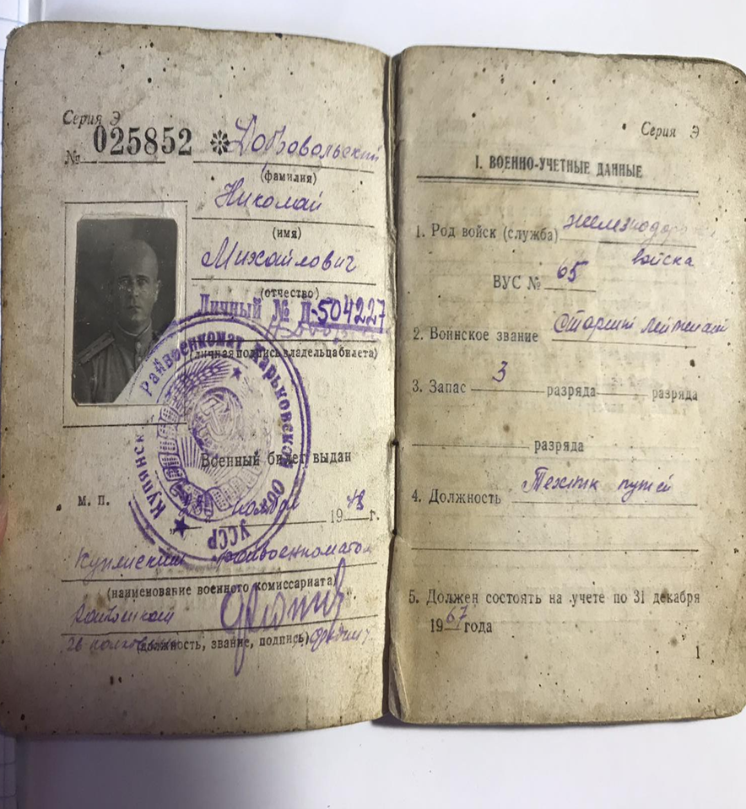
Добровольський Микола Михайлович
(прадід учениці 10 класу ХРЛІСП
Манько Олександри)

Slide 7
Це прадід Манько Олександри, учениці 10 класу ХРЛІСП, зі сторони діда по матері. Його звали Добровольський Микола Михайлович ( V.1907 – IV.1992) . Початок другої світової війни застав його на Далекому Сході, де він проживав з дружиною та сином (моїм дідом, який народився у 1940 році). Залишивши родину, як мільйони українських чоловіків, він пішов на фронт. Микола Михайлович під час війни знаходився у офіцерському званні.
Під час військових дій його та ще багато солдатів було захвачено до фашистського полону. Але під час того, як колона полонених рухалась через ліс, прадіду та кільком військовим вдалося втекти. Під час другої світової війни радянському офіцеру повернення живим з німецького полону означало зраду. Тому, щоб залишитись живим, моєму прадіду прийшлося зняти офіцерську форму і просто закопати її в землю.
А подальшу війну він провів в рядах партизан. Вже після війни, у 1948 році, Миколі Михайловичу було повернено звання старшого лейтенанта, про що говорить військовий квиток офіцера запасу (фото додаю).
На жаль, прадід помер у 1992 році і мені не прийшлось познайомитись з ним особисто, але з розповіді покійного діда він був справжнім героєм і я дуже цим пишаюся!!!

Slide 8
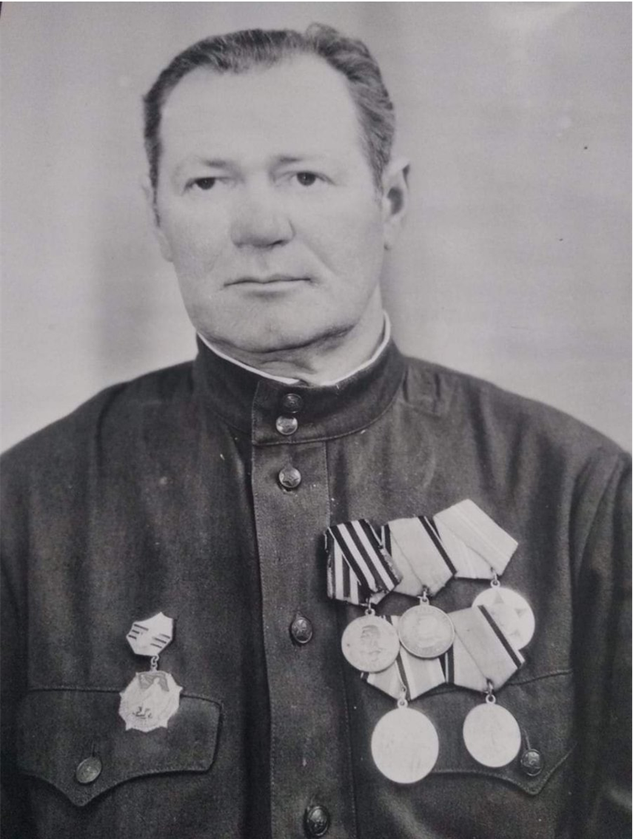
Мій дідусь, Котенко Марк Анісимович 1926-1983.
З початком війни пішов в партизанський загін, воював під Новосанжарами.
Потім воював на 1- му Білоруському фронті, був пораненим під час наступу на Польшу.
Зустрів Перемогу над нацистами в Берліні.
Котенко Марк Анісімович
(дідусь Сердюк Олени, вихователя ХРЛІСП)

Slide 9
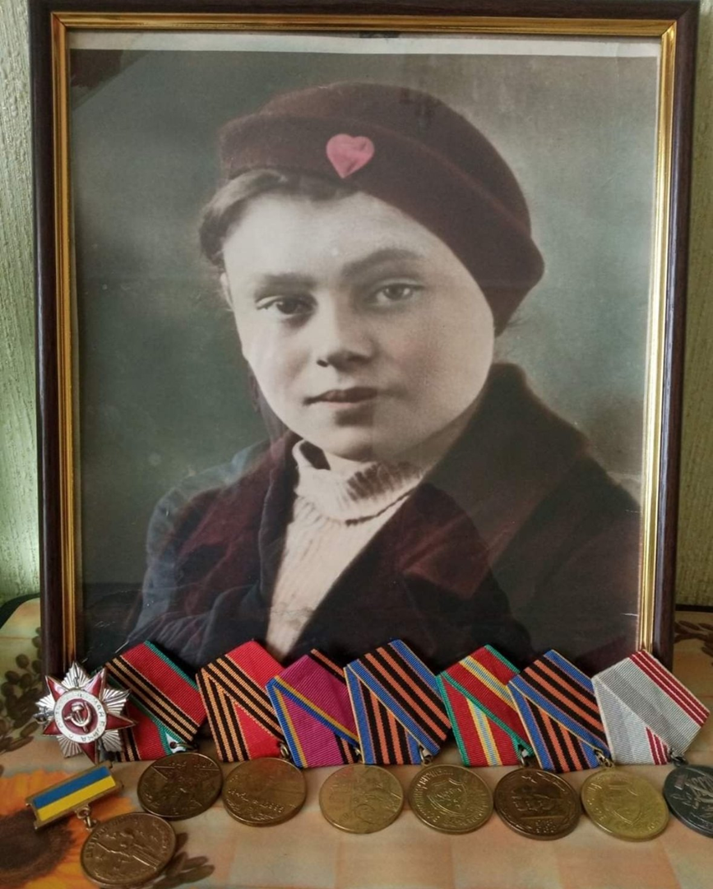
Моя бабуся, Сердюк Ганна Михайлівна 1921-2008г. Разом з сестрою та двома братами пішла на фронт з перших днів війни із м. Лубни.
ЇЇ батька, який працював суддею, фашисти закопали живцем в колодязі. А мати, разом з іншими односельцями, родичи яких воювали, спалили в хліву.
Пройшовши курси медсестер в Миколайові, пішла на фронт. Потрапила в оточення та полон. Втекла з полону.
Під час наступу на Польшу , захворіла тифом. Підняла на ноги її польська жінка у себе вдома.
Після цього, вже з інвалідністю, брала участь в бойових діях на Халкін-Голі.
Після Перемоги над нацизмом залишилась в Південокурильську до 1952.
На фото їй 18 років.
Сердюк Ганна Михайлівна
(бабуся Сердюк Олександра,
чоловіка Сердюк Олени вихователя ХРЛІСП)

Slide 10
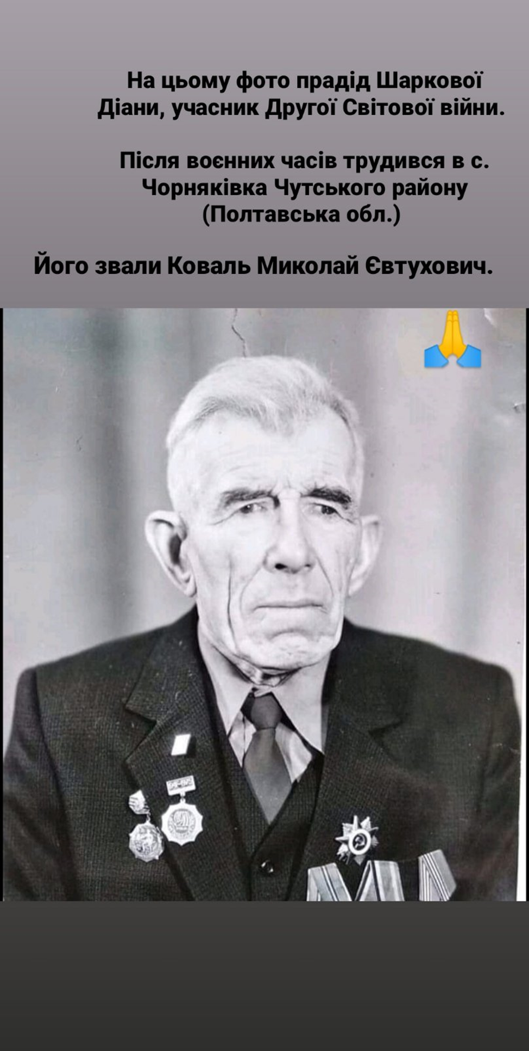

Slide 11
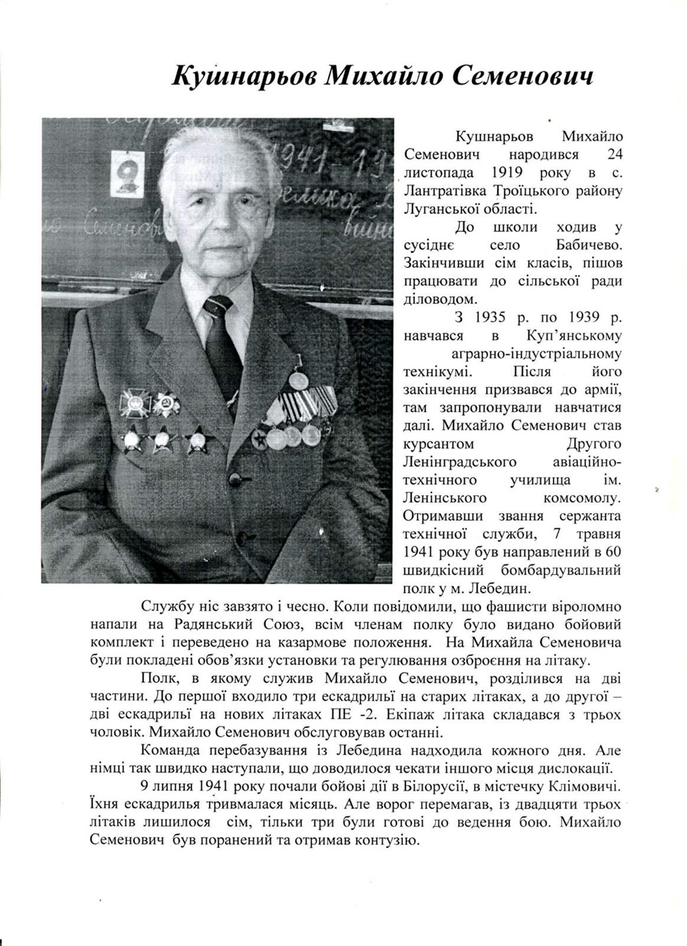

Slide 12
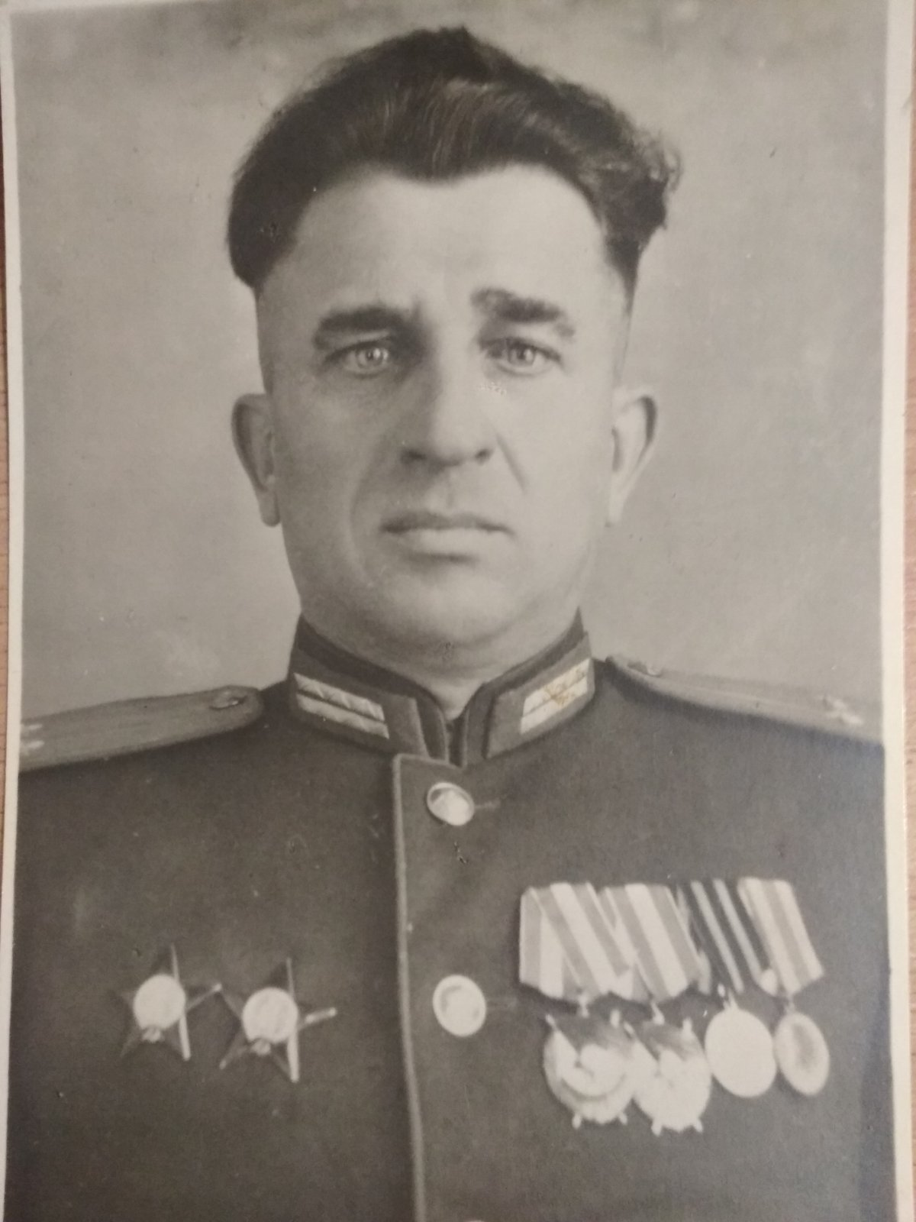
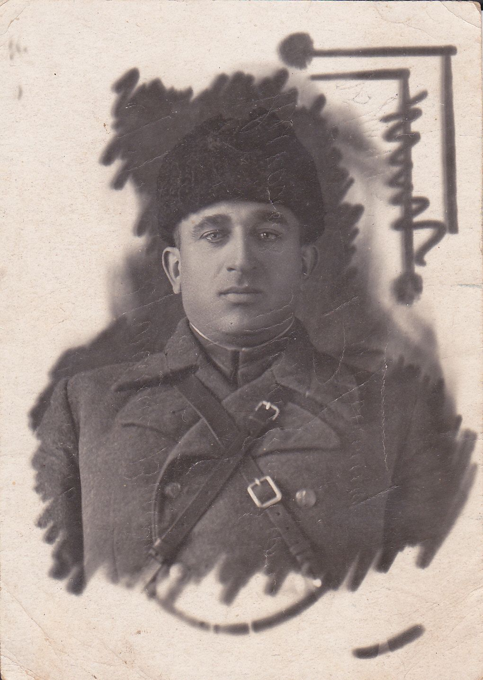
Романцов Микола Михайлович
(Дідусь Терещенко Ольги Анатоліїівни, вчителя математики ХРЛІСП)

Slide 13
Мій дід, Романцов Микола Михайлович, військовий, підполковник у відставці. В лавах армії проходив службу з 1929 по 1954 рік.
Коли почалася війна, мій дід мав звання капітана. Був заступником командира стрілкового батальйону, командиром стрілкового батальйону 724-го полку 315 стрілкової дівізії та начальником штабу.
Воював на Південному та 4-му Українському фронтах. Пройшов усю війну.
З дитинства пам'ятаю його спогади про визволення Донбасу, Ростова, Мелітополя, Криму. Особливо були цікаві розповіді про визволення Севастополя, де його було поранено.
Мав бойові нагороди: ордени, медалі.
Війну закінчив у званні підполковника і служив у Криму.
У 1954 році мій дід пішов у запас. З 1954 по 1969 роки він очолював Височанську селищну раду Харківського району. Був її Головою. Післявоєнне відновлення селища лягло на його плечі.
Я пишаюсь своїм дідом. Він був справжньою людиною.

Slide 14
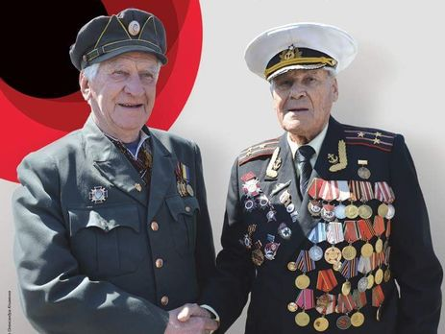
Колись історія назве,
Наш час народженням людини.
Бо поки серце в нас живе —
Ми не стояли на колінах.
З Днем перемоги!

